Slide 1
# - закомментировать одну строку
"""
макс - закомментировать много строк через три двойные кавычки до и после нужных строк
или выделить нужные строк и нажать: CTRL+k+C, снять коммент: CTRL+k+u.
"""
# qwerty
# ytrewq

Slide 2
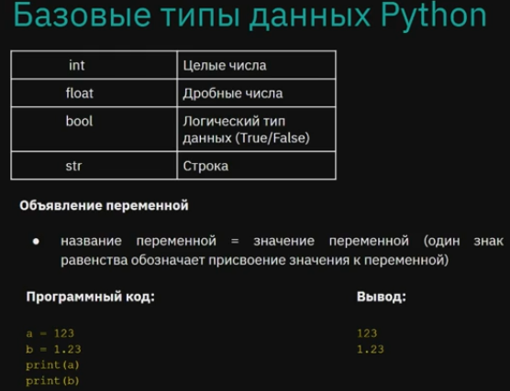
Переменные
Типы данных справедливы
int, float, boolean, str
list и др.
Python – язык с динамической типизацией
value = 2809
name = 'Sergey'

Slide 3
print(5) # CTRL+F5 - запуск кода или ввод в терминал (python+имя файла): python main.py
n = "qwe \' poi" # установка одной кавычки в строке - через слэш(\)
m = None # присвоено переменной пустое значение типа
# Ввод данных пользователем:
# a = input('Введите число: ') # всегда на выходе выдаёт тип СТРОКА str
# print(a)

Slide 4
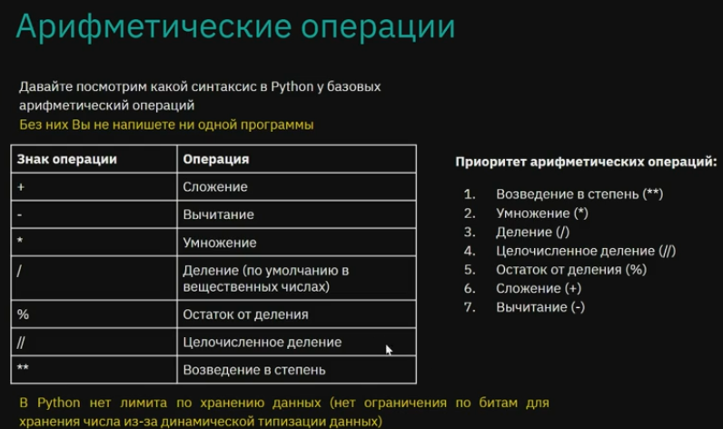
print('a*b =', round(a*b,3)) # вывод только с тремя знаками после запятой.

Slide 5
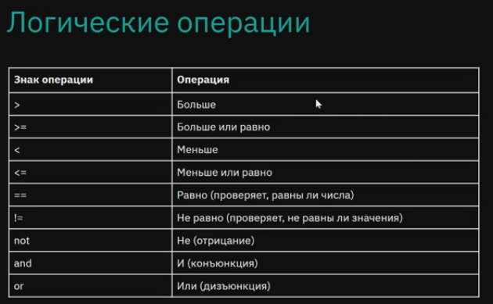
Логические операции
>, >=, <, <=, ==, !=
not, and, or – не путать с &, |, ^
Кое-что ещё: is, is not, in, not in

Slide 6
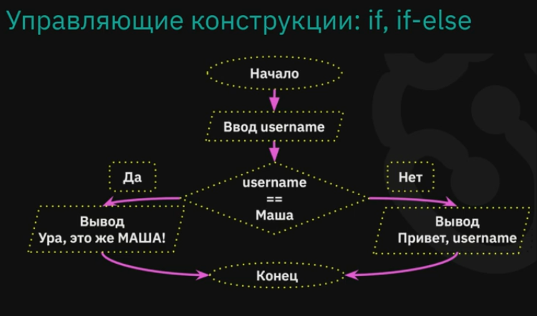

Slide 7
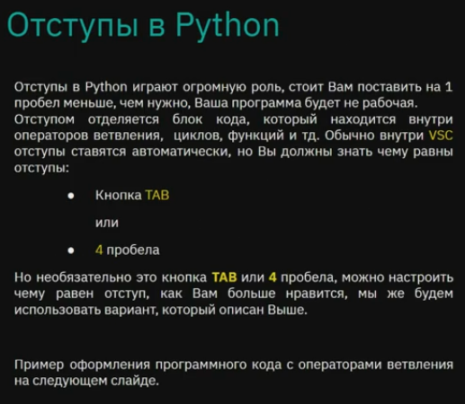

Slide 8
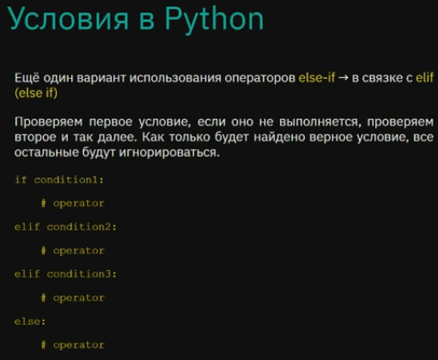

Slide 9
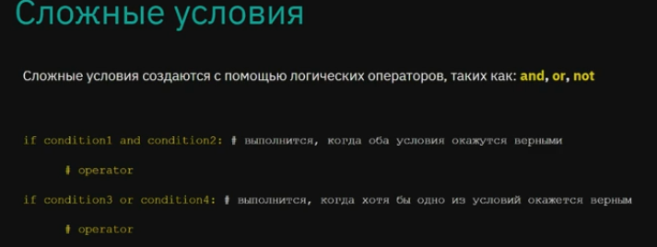

Slide 10
Управляющие конструкции: if, if-else
username = input('Введите имя: ')
if username == 'Маша':
print('Ура, это же МАША!')
elif username == 'Марина':
print('Я так ждала Вас, Марина!')
elif username == 'Ильнар':
print('Ильнар - топ)')
else:
print('Привет, ', username)

Slide 11
Управляющие конструкции: while
while condition:
# operator 1
# operator 2
# . . .
# operator n
Цикл позволяет выполнить блок операторов какое-то количество раз
Отступы важны
Управляющие конструкции: while
original = 23
inverted = 0
while original != 0:
inverted = inverted * 10 + (original % 10)
original //= 10
print(inverted)

Slide 12
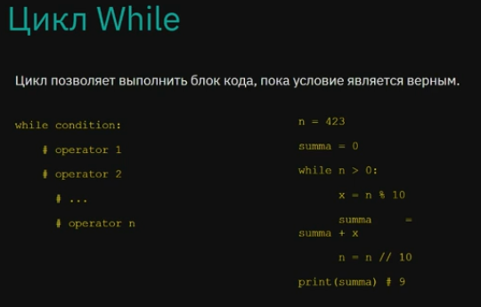

Slide 13
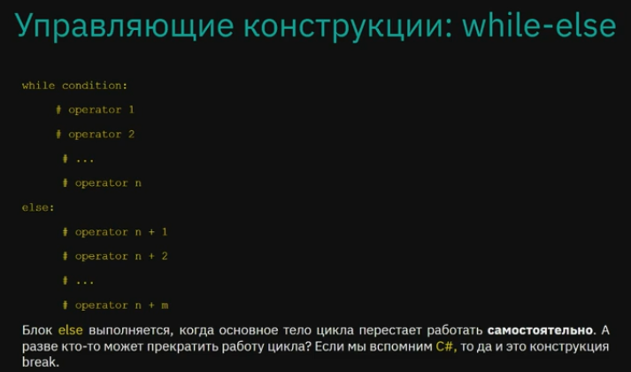

Slide 14
original = 23
inverted = 0
while original != 0:
inverted = inverted * 10 + (original % 10)
original //= 10
else:
print('Пожалуй')
print('хватит )')
print(inverted)
# Пожалуй
# хватит )
# 32

Slide 15
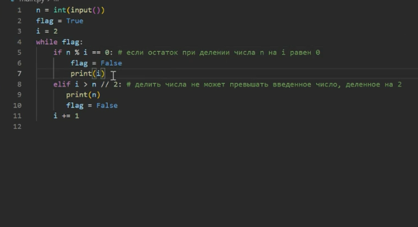

Slide 16
# Управляющие конструкции: while-else
# original = 23
# inverted = 0
# while original != 0:
# inverted = inverted * 10 + (original % 10)
# original //= 10
# else:
# print('Пожалуй')
# print('хватит )')
# print(inverted)
# Пожалуй
# хватит
# original = 23
# inverted = 0
# while original != 0:
# if inverted == 3:
# break ### ЛУЧШЕ НЕ ПРИМЕНЯТЬ
# inverted = inverted * 10 + (original % 10)
# original //= 10
# else:
# print('Пожалуй')
# print('хватит )')
# print(inverted)

Slide 17
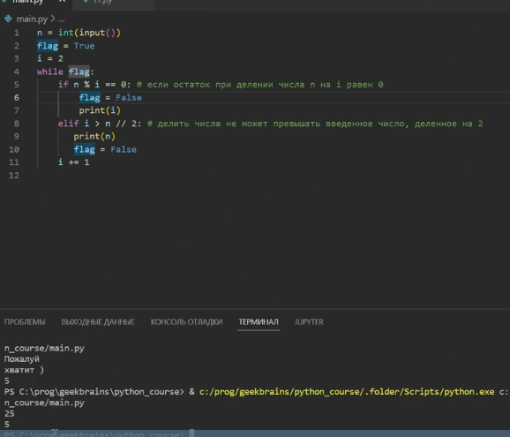

Slide 18
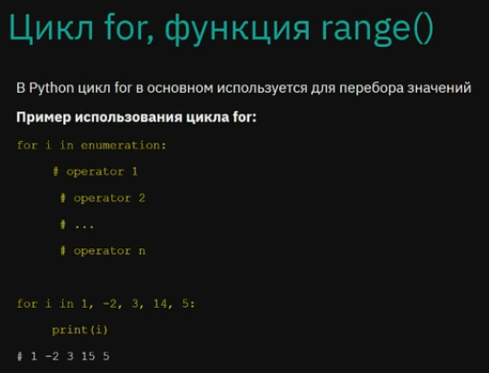

Slide 19
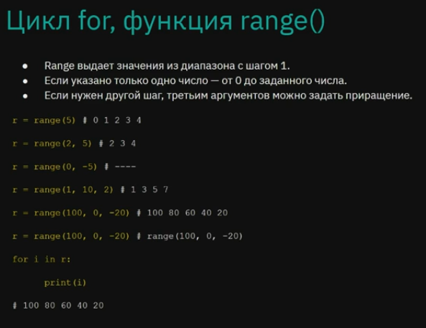

Slide 20
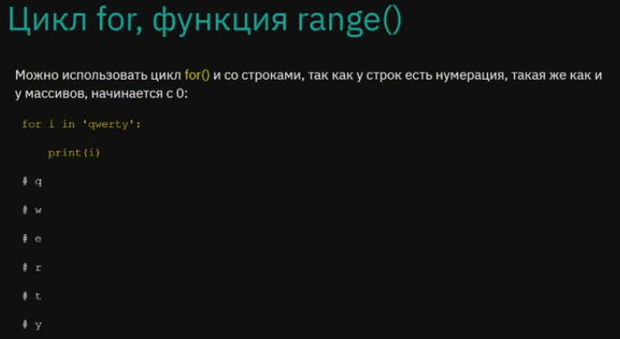

Slide 21
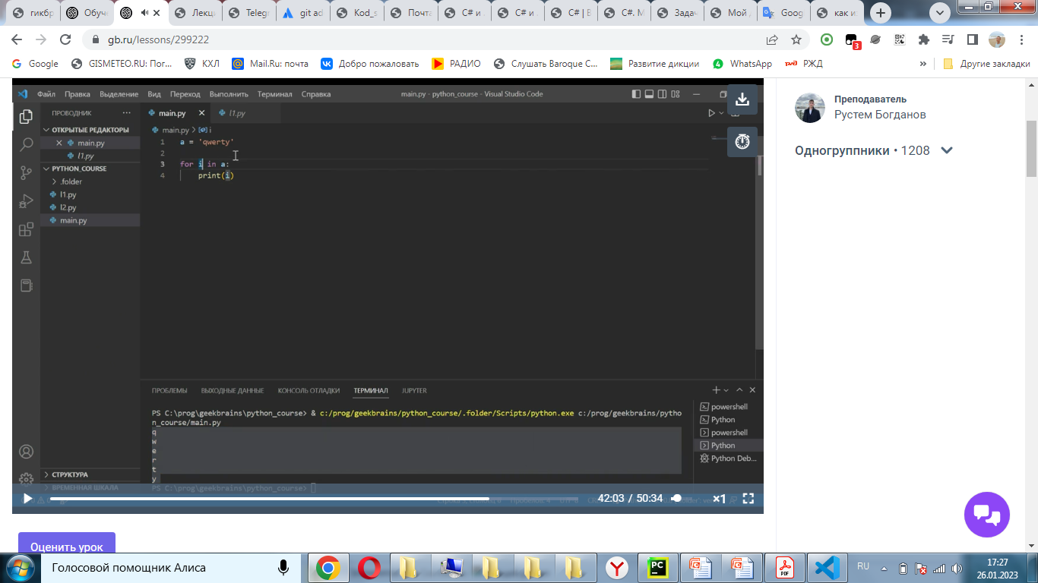
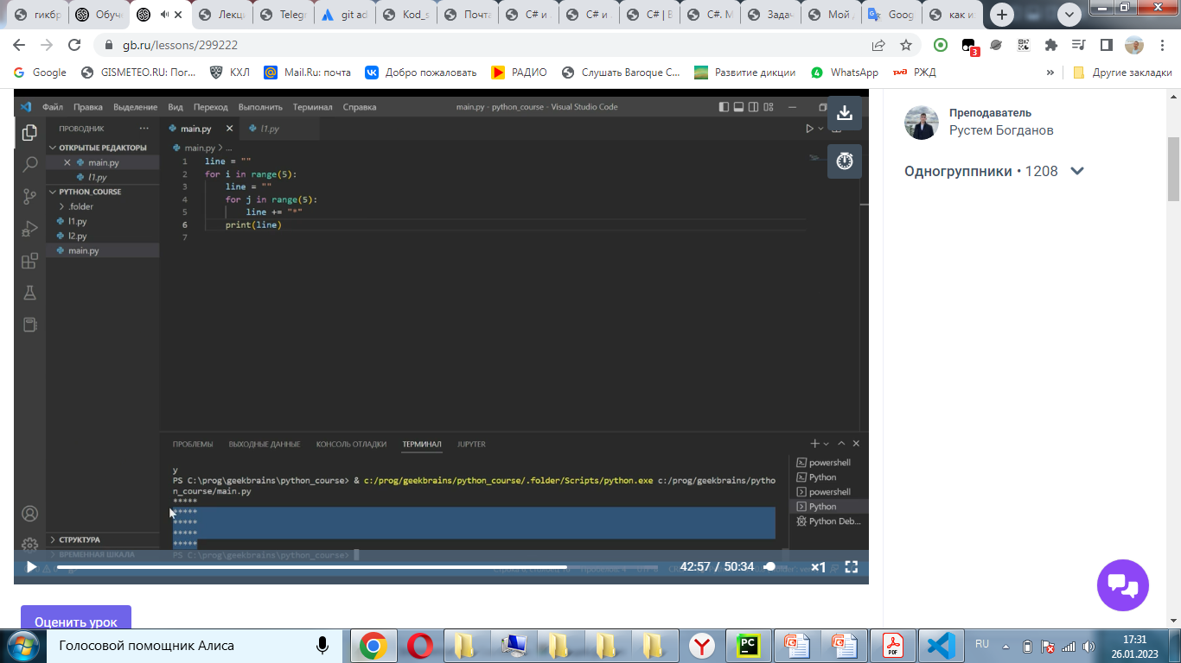
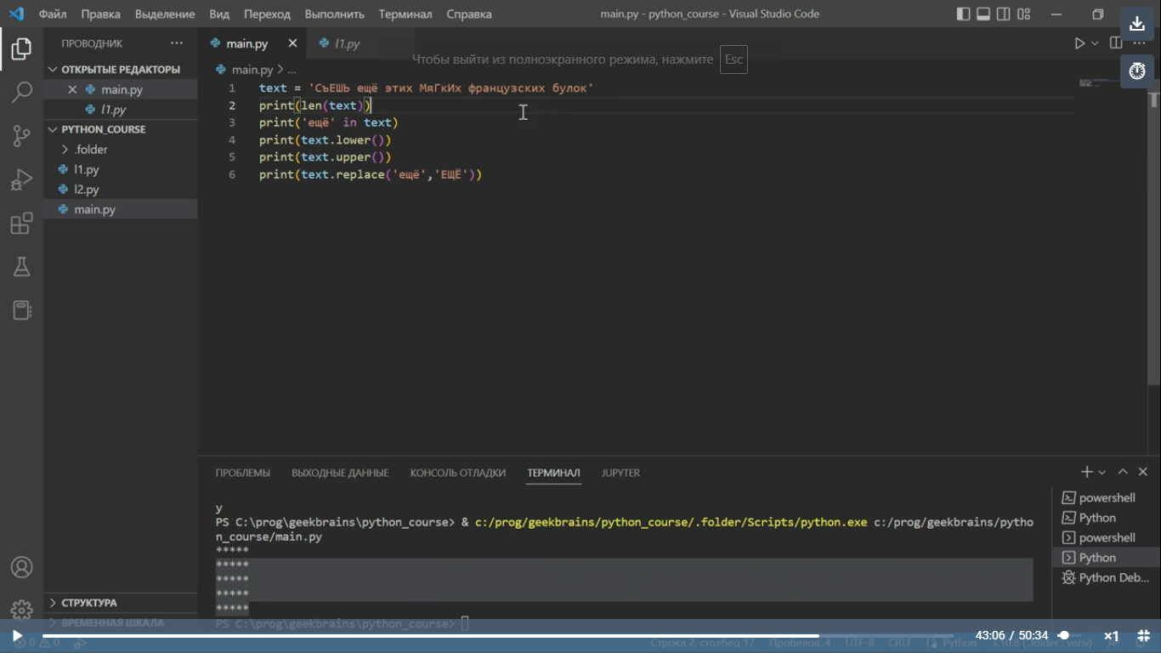
СТРОКИ

Slide 22
